Slide 1








Slide 2

Vì sao em cần rửa tay bằng nước sạch, xà phòng trước khi ăn và sau khi đi vệ sinh?

Slide 3

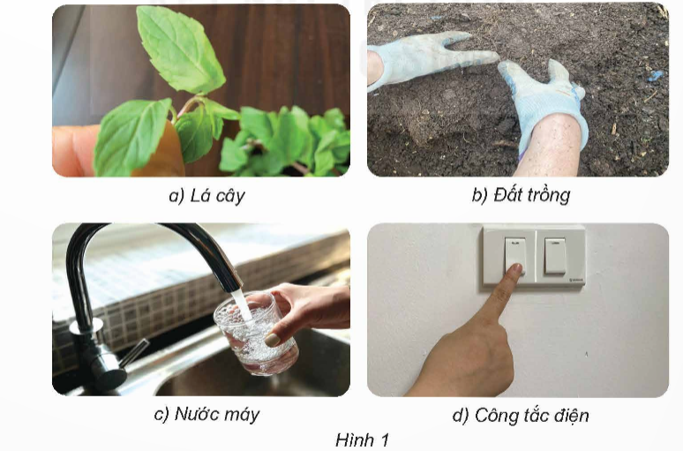
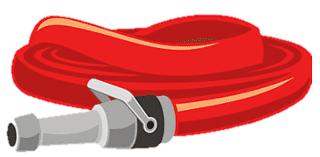
Quan sát một số mẫu như gợi ý ở hình 1.
- Dự đoán mẫu nào chứa vi khuẩn? Chia sẻ những điều em biết về vi khuẩn có trong những mẫu đó.

Slide 4


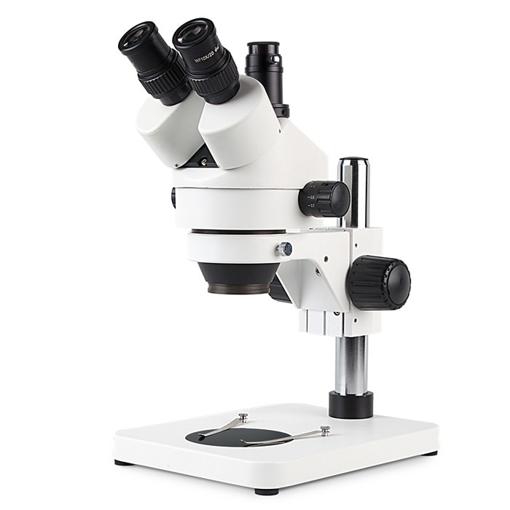

Theo các em làm thế nào chúng ta có được các hình ảnh vi khuẩn?

Slide 5

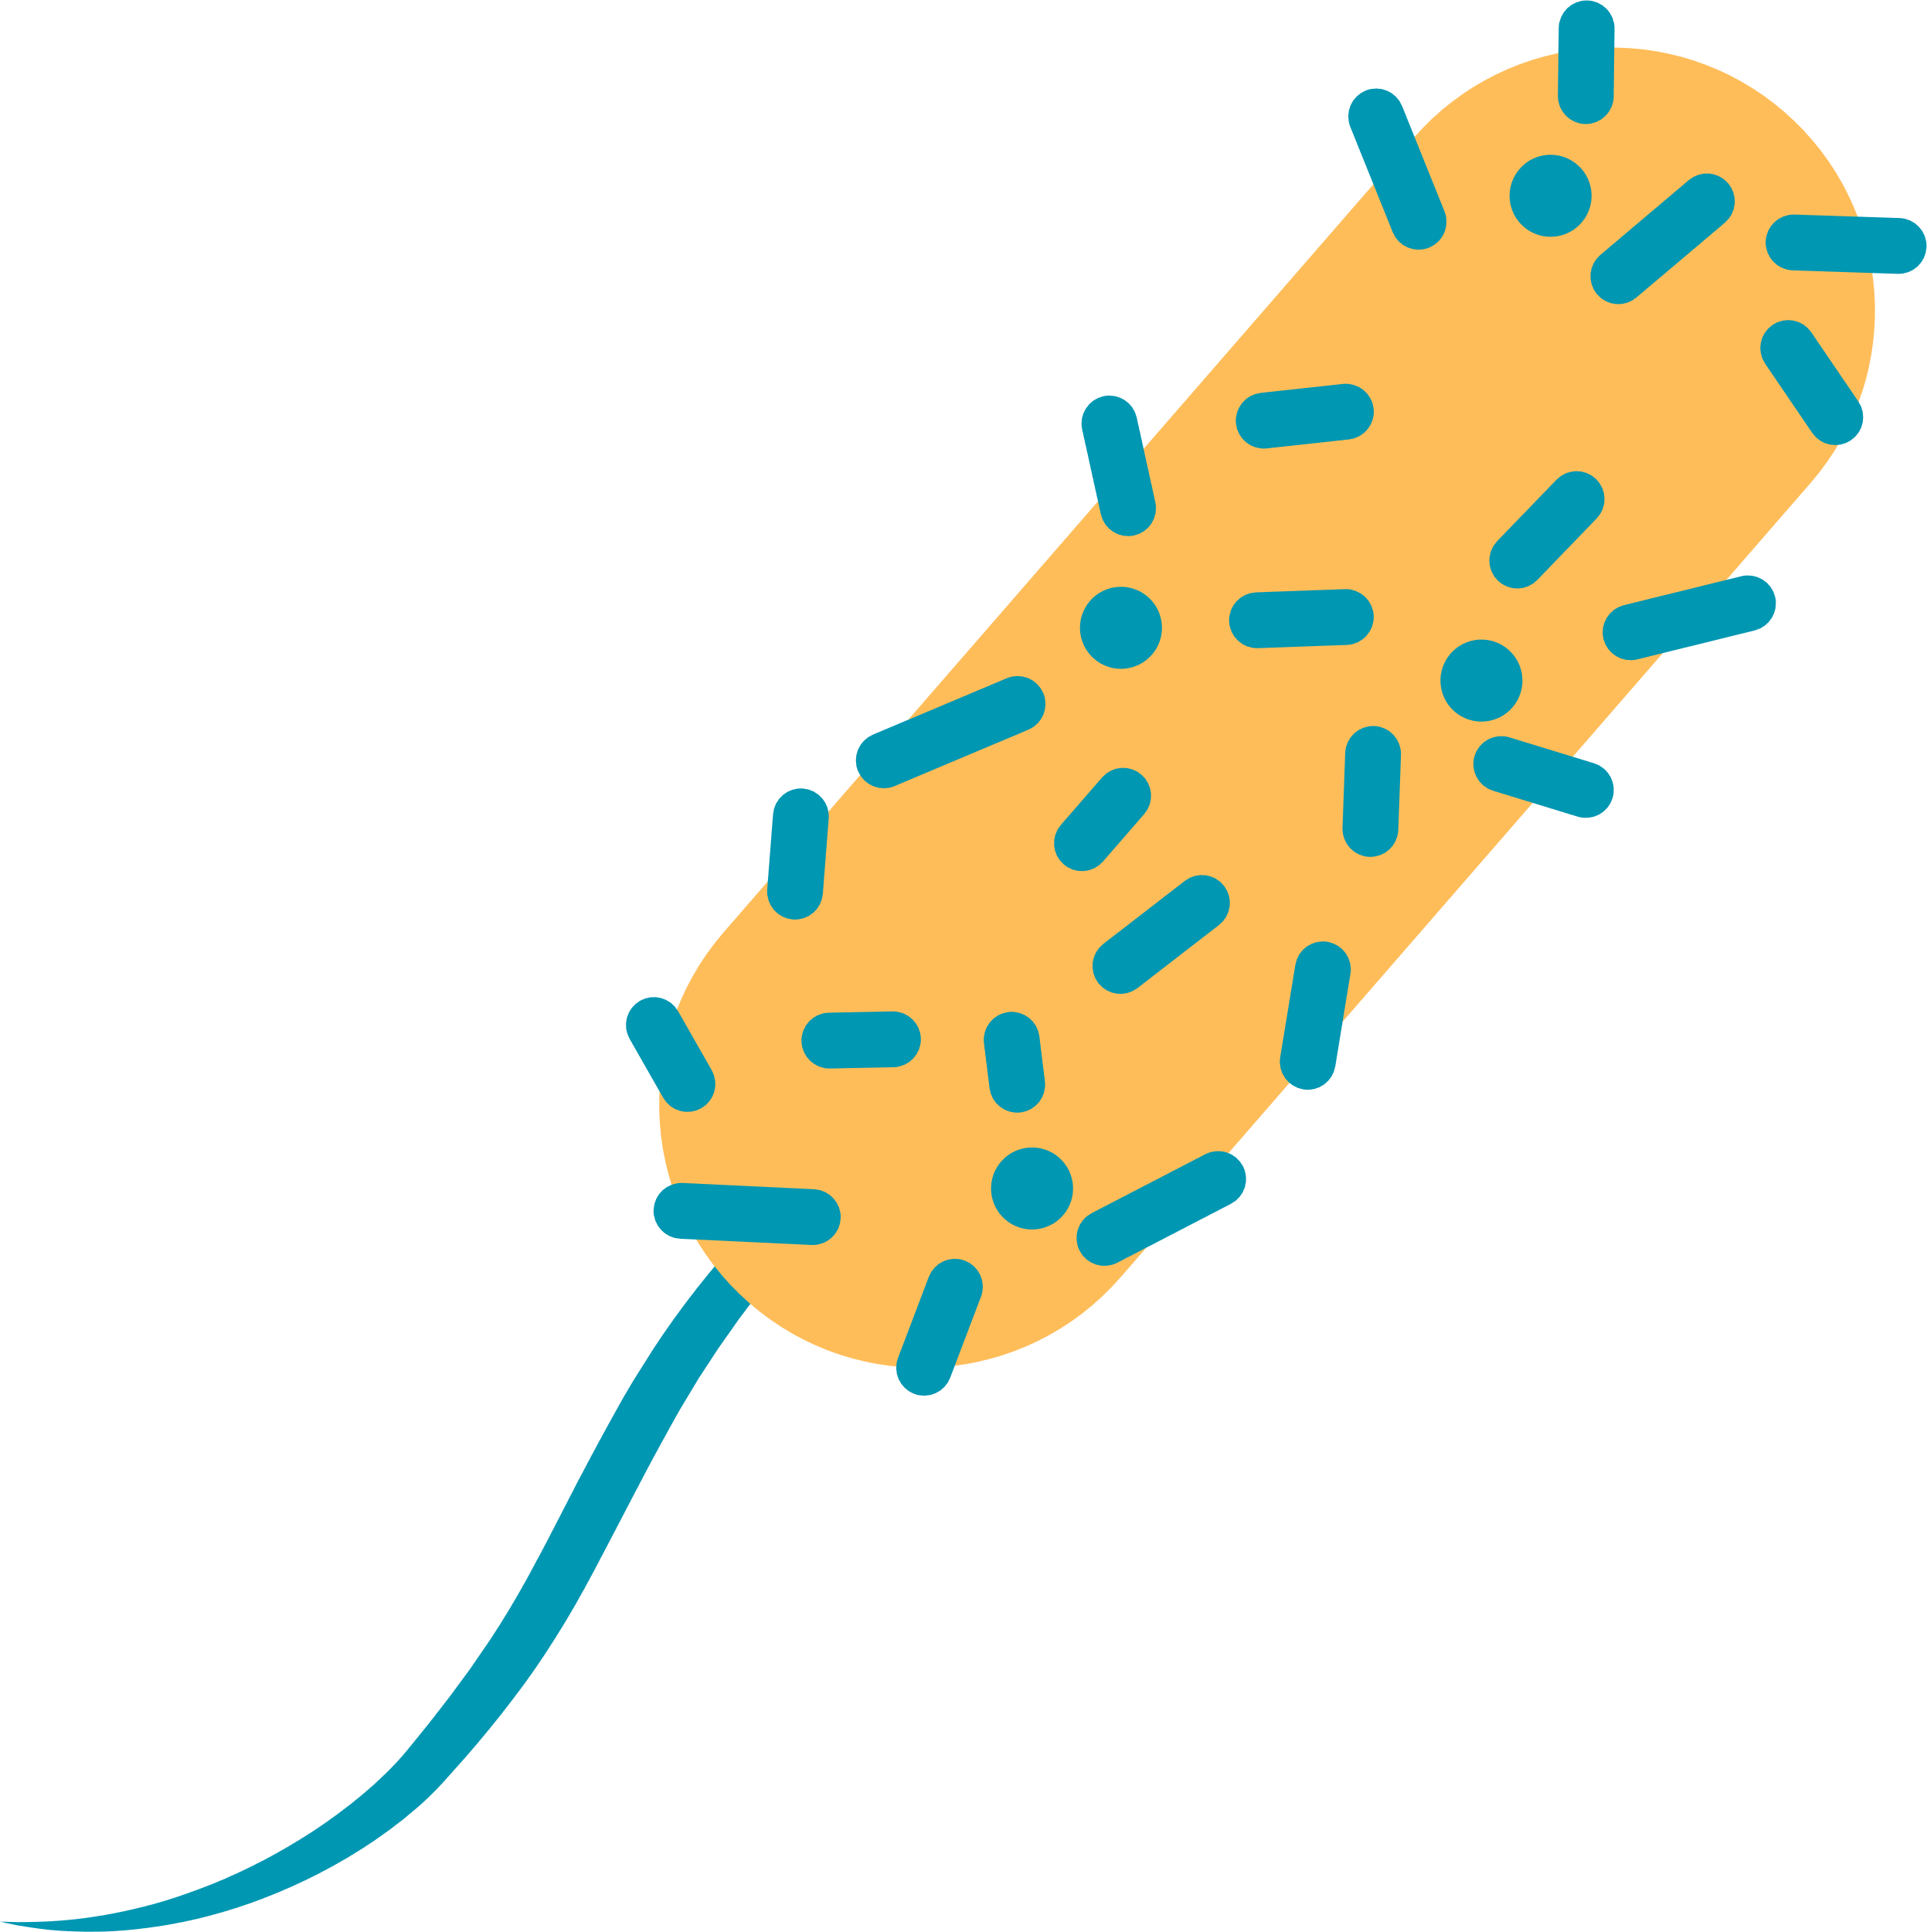


Hoạt động 2:
Đối chiếu với thông tin khoa học, chính xác hoá kiến thức, nhận ra kích thước của vi khuẩn.

Slide 6
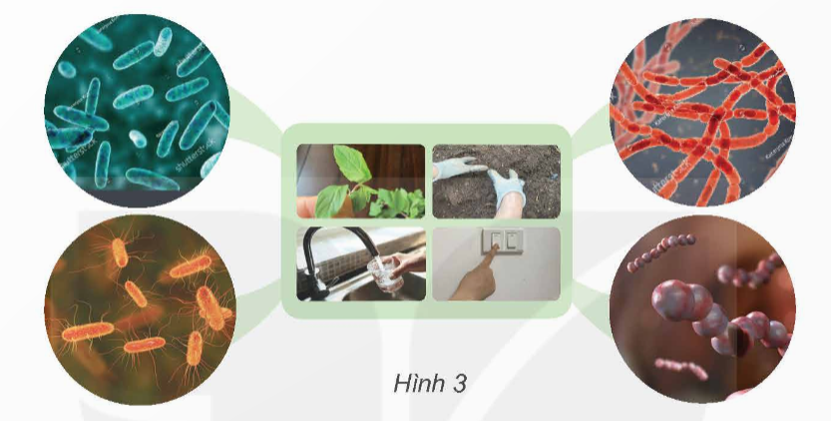
Quan sát hình 3 về một số vi khuẩn thu được ở các mẫu trong hình 1 và nhận xét hình dạng, kích thước của vi khuẩn.

Slide 7

Vi khuẩn có kích thước vô cùng nhỏ, hình dạng đa dạng như dạng hình que, hình xoắn,…. Để quan sát nghiên cứu về vi khuẩn cần sử dụng kính hiển vi có độ phóng đại lớn.

